Slide 1
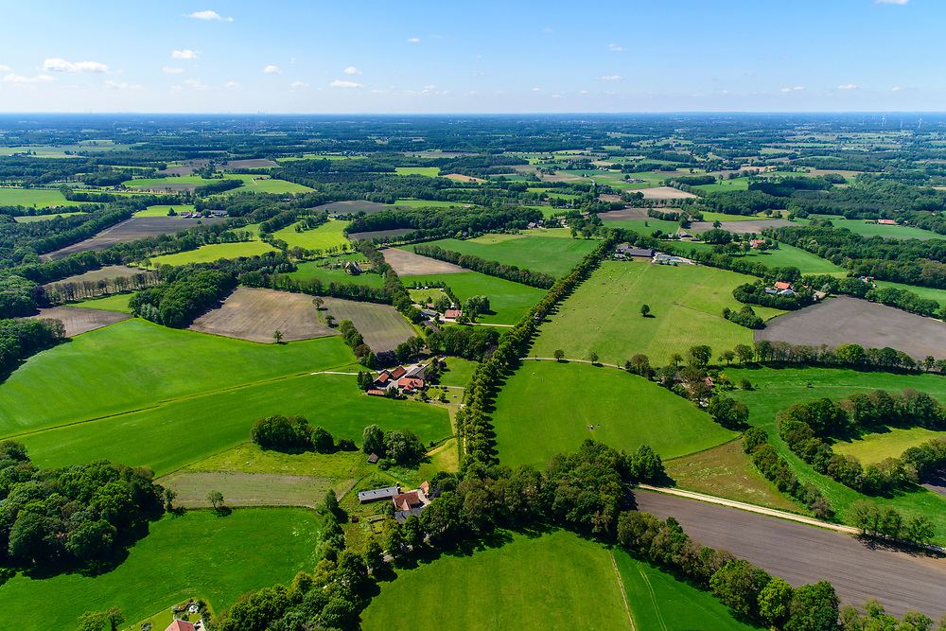

Ruimtelijk Perspectief Achterhoek
Achterhoek Raad
23 september 2024

Slide 2
Inhoud
Wat is het Ruimtelijk Perspectief Achterhoek (RPA)?
Nut en noodzaak
Positionering
Governance: Stuurgroep RPA
Proces en besluitvorming
Eerste beelden Contourenschets

Slide 3
A Wat is het Ruimtelijk Perspectief Achterhoek?
8RHKs krachtig ruimtelijk verhaal
Wat voor regio willen we zijn en welke ruimtelijke uitwerking heeft dat?
Samenhang in opgaven met een lange termijn toekomstperspectief
Biedt basis om keuzes te kunnen maken in de ruimtelijke ontwikkeling, waarbij onze identiteit het vertrekpunt is.
Notes:
Het maken van een integraal ruimtelijk toekomstperspectief hebben we opgenomen in de Achterhoek Visie 2030 en in het Uitvoeringsplan 2024.
Ambitie is om een RPA uit te werken zodat we ‘meer kunnen sturen op (ruimtelijke) kwaliteit’ en een verdere invulling te geven aan de ruimtelijke ontwikkeling van de Achterhoek.

Slide 4
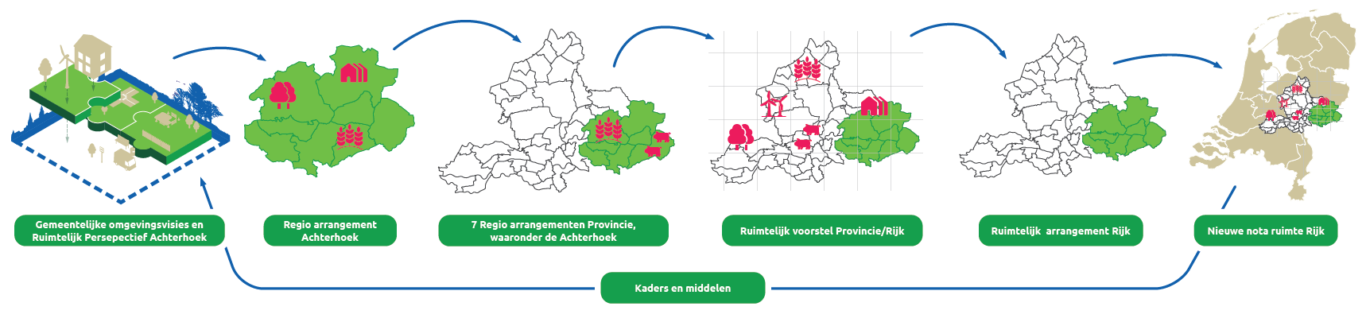
B Nut en noodzaak
Hoge urgentie
Bundelen Achterhoekse kracht
Inzicht en doorwerking in onze lange termijn koers
RPA geeft richting naar provinciale en landelijke plannen en voorstellen
Notes:
Urgentie: sterk Achterhoeks verhaal nodig voor alle processen die om ons heen gebeuren (rijk, provincie, toegang middelen)
Bundelen Achterhoekse kracht
Spreken met 1 mond richting alle partijen over de keuzes die zij gaan maken over de Achterhoek.
Sterk in wat we willen en minder kwetsbaar voor zaken die voor ons bepaald gaan worden.
2 Inzicht en doorwerking in onze lange termijn koers
Geeft koers aan toekomstige keuzes die invloed hebben op ons ruimtegebruik. Juist ook daar waar we elkaar als gemeenten nodig hebben..
Vormt een gezamenlijke basis zonder aan bevoegdheden in huis van Thorbecke te komen
RPA biedt de mogelijkheid om richting te geven en om met een eigen perspectief te reageren en mee te denken in provinciale en landelijke plannen en voorstellen
Bij het plaatje: de officiële documenten onder de Omgevingswet juridisch zijn leidend. Instrumenten als het regioarrangement en ruimtelijk arrangement zijn overeenkomsten met gezamenlijke afspraken.
RPA valt niet onder de Omgevingswet en heeft de betekenis die we er gezamenlijk als Achterhoek aan geven.

Slide 5
C Positionering
RPA is ruimtelijke uitwerking/aanvulling van de Achterhoek Visie, voor de lange termijn
Valt niet onder de Omgevingswet

Slide 6
D Governance
Stuurgroep Ruimtelijk Perspectief Achterhoek
Sinds januari 2023
In opdracht van 8RHK Board
Deelnemers: 8 gemeenten, Waterschap en Provincie, vertegenwoordiging Board (voor 3O)
Rollen en taken:
1 Maken RPA
2 Integrerende tafel voor provinciale ruimtelijke processen
3 Afstemming over VLGG
Ondersteund door ambtelijk Kernteam RPA

Slide 7
G Waar staan we nu?
Wat hebben we al gedaan?
Regioarrangement 1.0
Input voor Ruimtelijk Voorstel Provincie
Eo Wijersprijsvraag
Bijdrage aan VLGG
Ateliers en werksessies Contourenschets
Wat loopt nog?
Werken aan RPA
Ruimtelijk arrangement
Vervolg VLGG
Input gebiedsprogrammering, provinciale omgevingsvisie

Slide 8
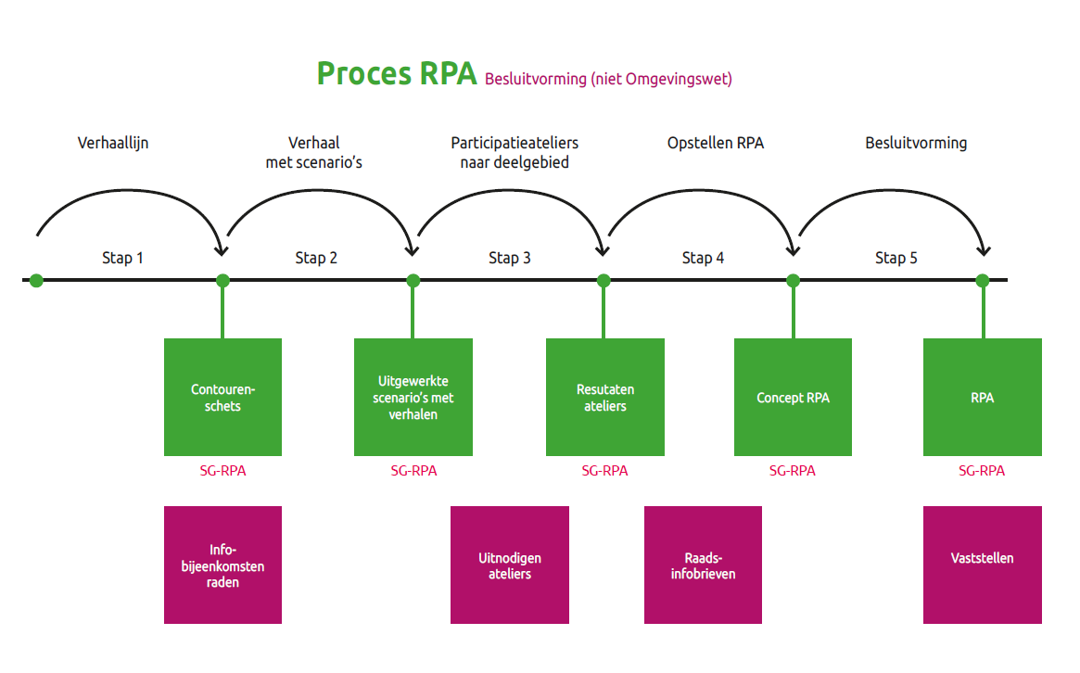
Proces en besluitvorming

Slide 9
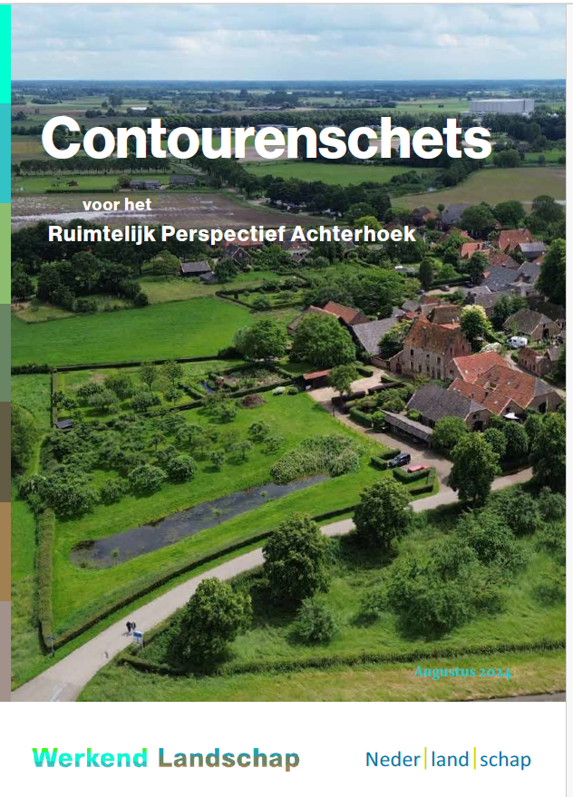
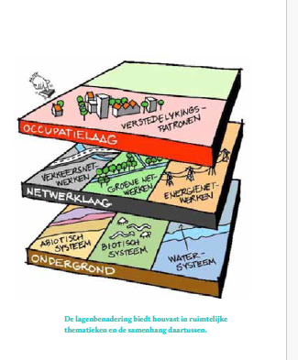
G Eerste blik op Contourenschets
Lagenbenadering is basis
Volgens het Toen – Nu – Straks principe.
Schat aan informatie met analyses en
kaartbeelden
Notes:
Contourenschets: de basis om het RPA uit te werken en in te vullen.
Hoewel we nog in gesprek zijn over de invulling van de Contourenschets, willen we wel vast een eerste blik laten zien zodat u een beeld kunt vormen waar we aan werken. We gaan uit van het toen – nu- straks principe, waarbij we zeker niet ambiëren om terug te willen naar het verleden maar om onze identiteit en landschap dat zich al eeuwenlang ontwikkeld heeft als vertrekpunt te nemen.
We gaan daarbij uit van de lagenbenadering met een ondergrond, netwerklaag en landgebruiklaag. We beginnen niet bij nul. De ondergrond gaat over bodem en water, de netwerklaag over fysieke netwerken als wegennet, energienetwerk, drinkwater maar ook onze sociale netwerken die een grote impact op ons landschap hebben. En de landgebruiklaag die zich blijft ontwikkelen. En juist op die laag kijken we naar de lange termijn: hoe willen we dat onze regio er op lange termijn uit gaat zien?
Daartoe hebben we de contourenschets opgebouwd uit vier delen (volgende sheet)

Slide 10
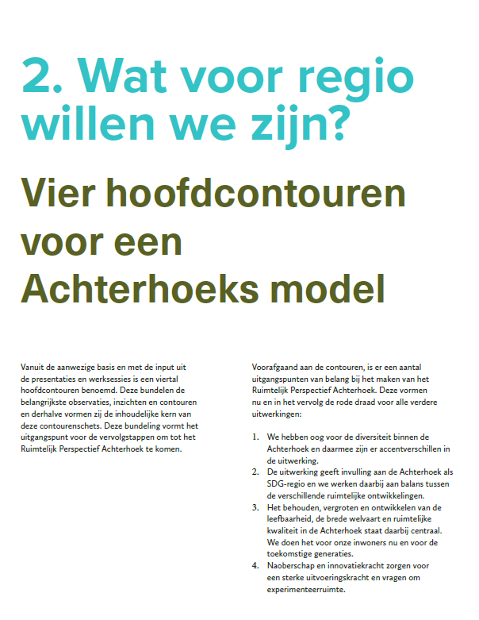
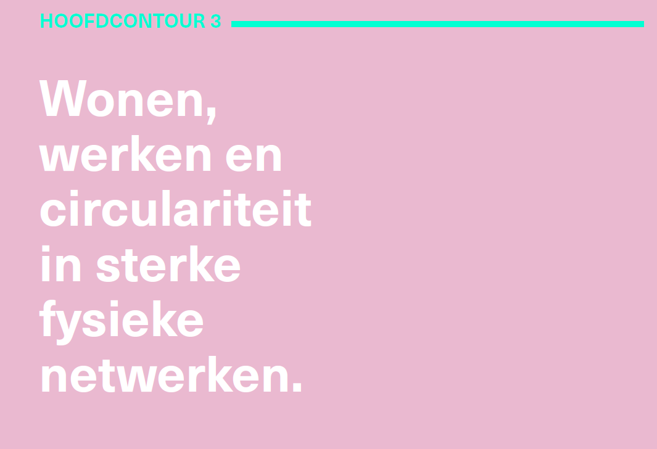
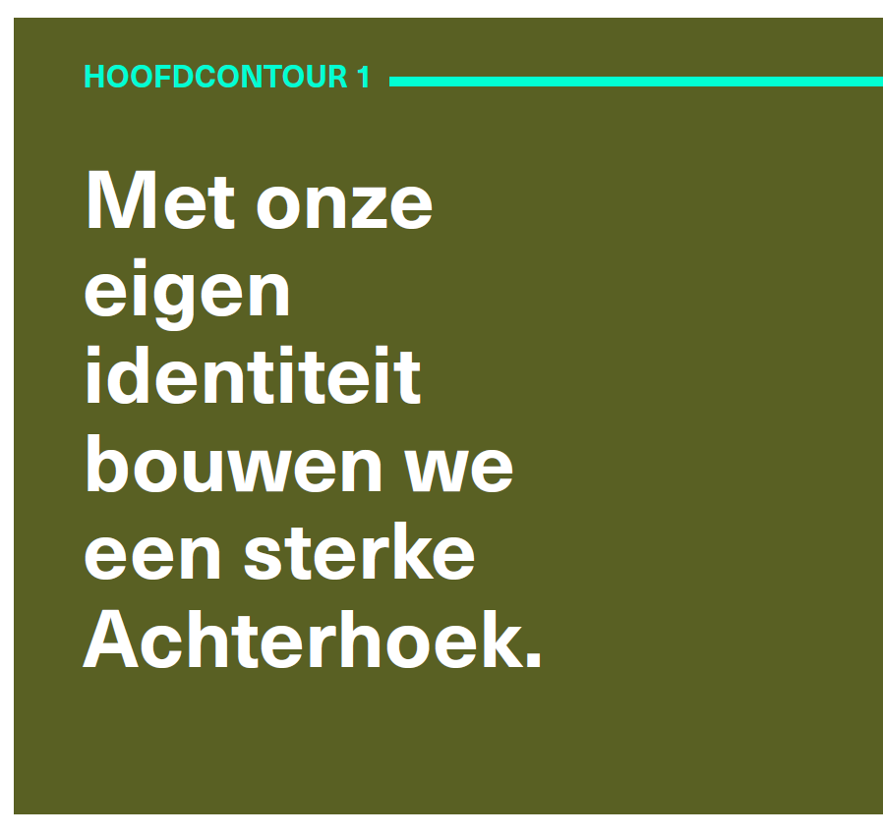
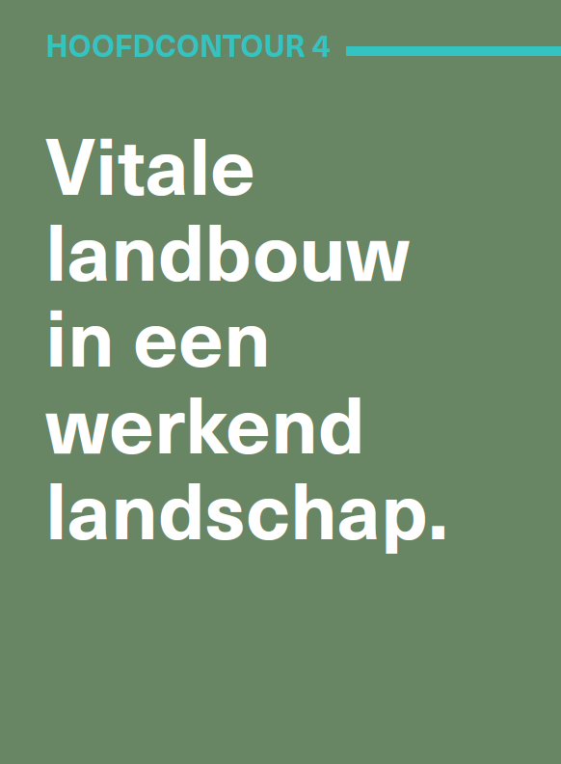
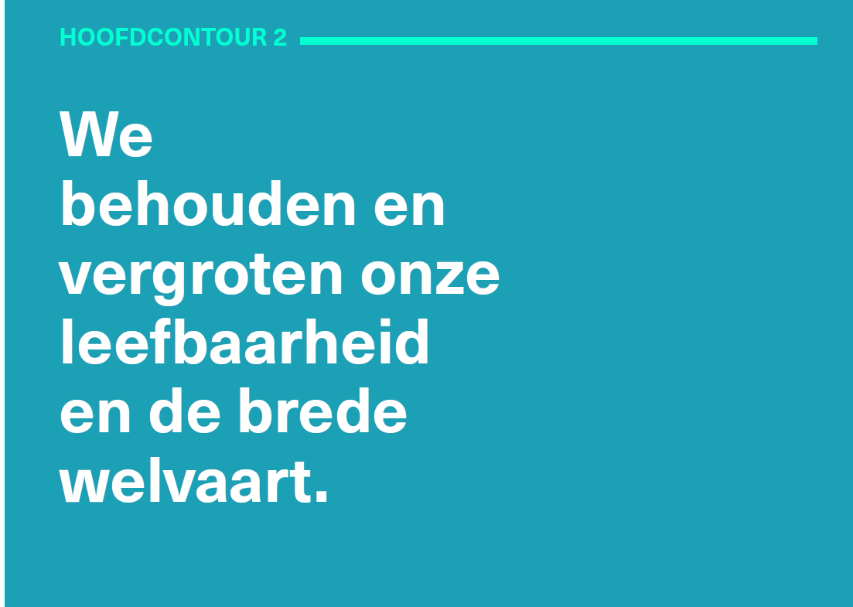
Notes:
De Contourenschets is gebouwd rond 4 hoofdcontouren
1 Onze eigen identiteit is ons vertrekpunt
2 Is waar we het voor doen: leefbaarheid, ruimtelijke kwaliteit en brede welvaart
3 De opgaven rond onze economie, wonen, voorzieningen en de bijbehorende netwerken van mobiliteit, energie en drinkwater
4 Tot slot de opgaven rond een vitale landbouw, natuur, biodiversiteit.
Waarbij de scheiding tussen de hoofdcontouren niet strak is, doel is juist om integraal te kijken.
Per hoofdcontour kijken we naar toen – nu – en straks.

Slide 11
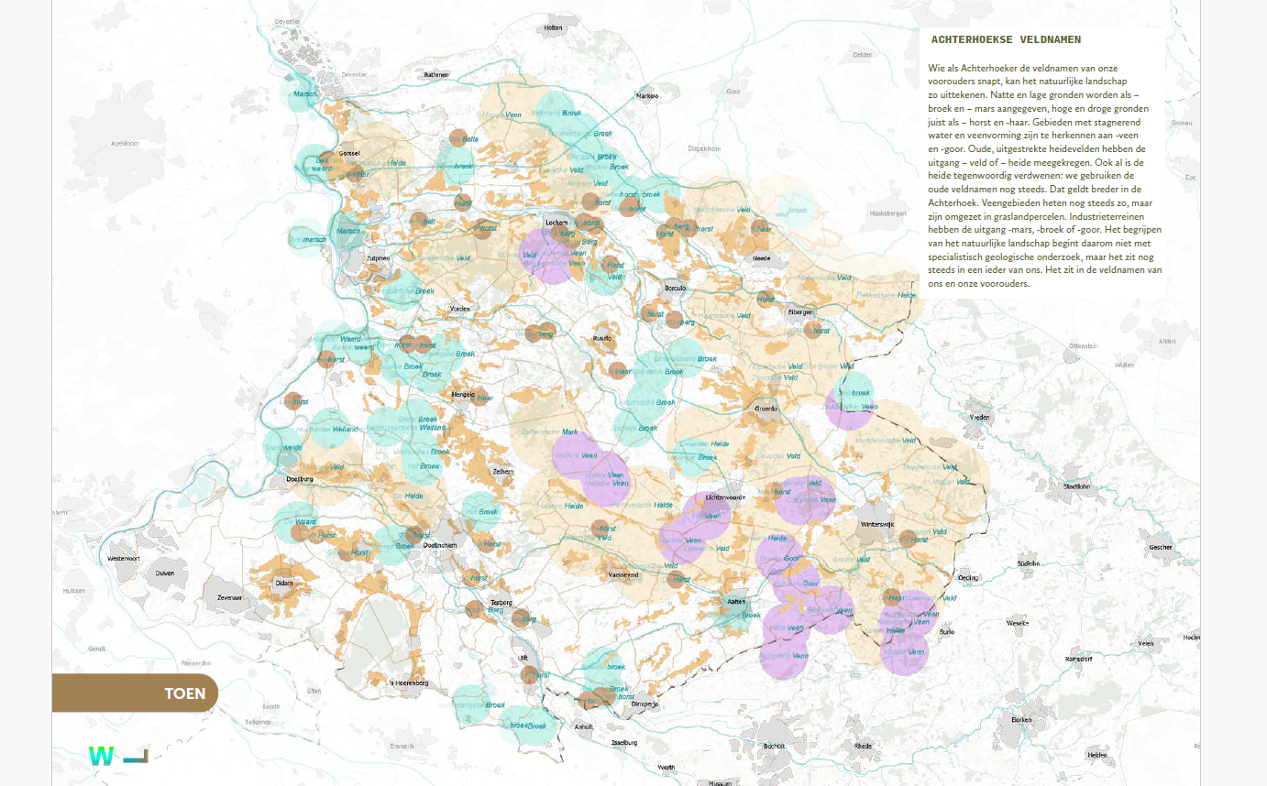
Onze identiteit is het vertrekpunt
Notes:
Onze identiteit: zowel cultureel (ons naoberschap, gemeenschappen), economisch (met oa sterke maakindustrie en agrarische sector) en natuurlijk (ons landschap en ons water- en bodemsysteem).
Voorbeeld van onze veldnamen waaraan we het gebruik van vroeger kunnen herkennen. Nat: broek, weerd, wei, mars, veen, goor, moat. Droog: veld, hei, horst, haar, berg.

Slide 12
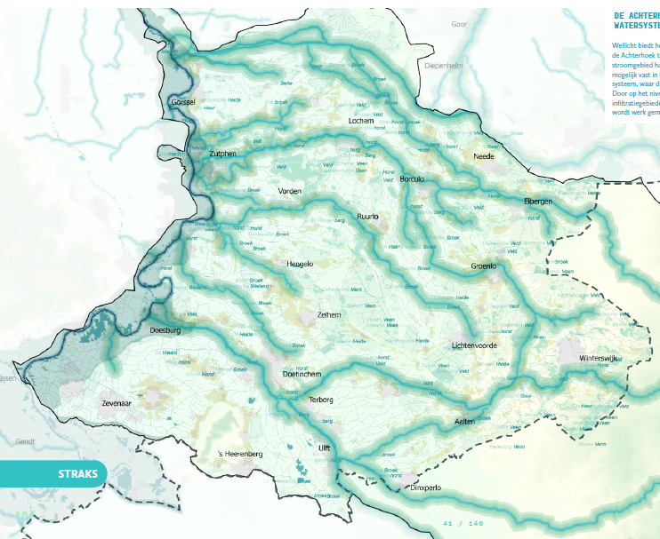
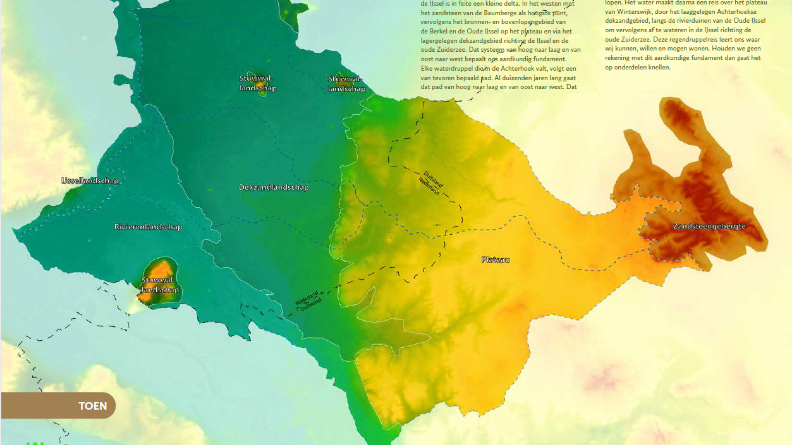
Hoogte, bodem en water :
over de grens kijken
Diversiteit binnen de Achterhoek
Notes:
We kijken grensoverschrijdend: Voorbeeld van de hoogtekaart, beginnend in de Baumberge in Duitsland tot aan de IJssel.
Laat ook de diversiteit in de Achterhoek zien, qua ondergrond en landschappen en daarbij ook het gewenste toekomstbeeld.
En tegelijkertijd hebben we elkaar nodig, over de gemeentegrens heen, over de regiogrens heen. Daarover willen we voor de lange termijn het gesprek, voorbij 2040: en wat kunnen we dan nu al doen?

Slide 13
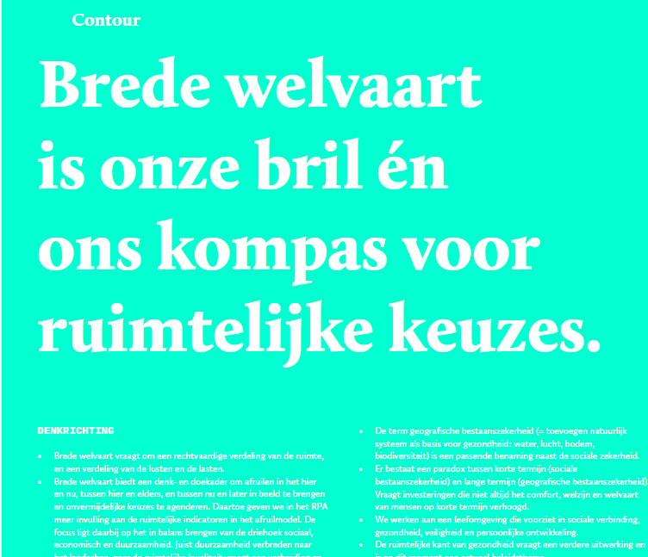
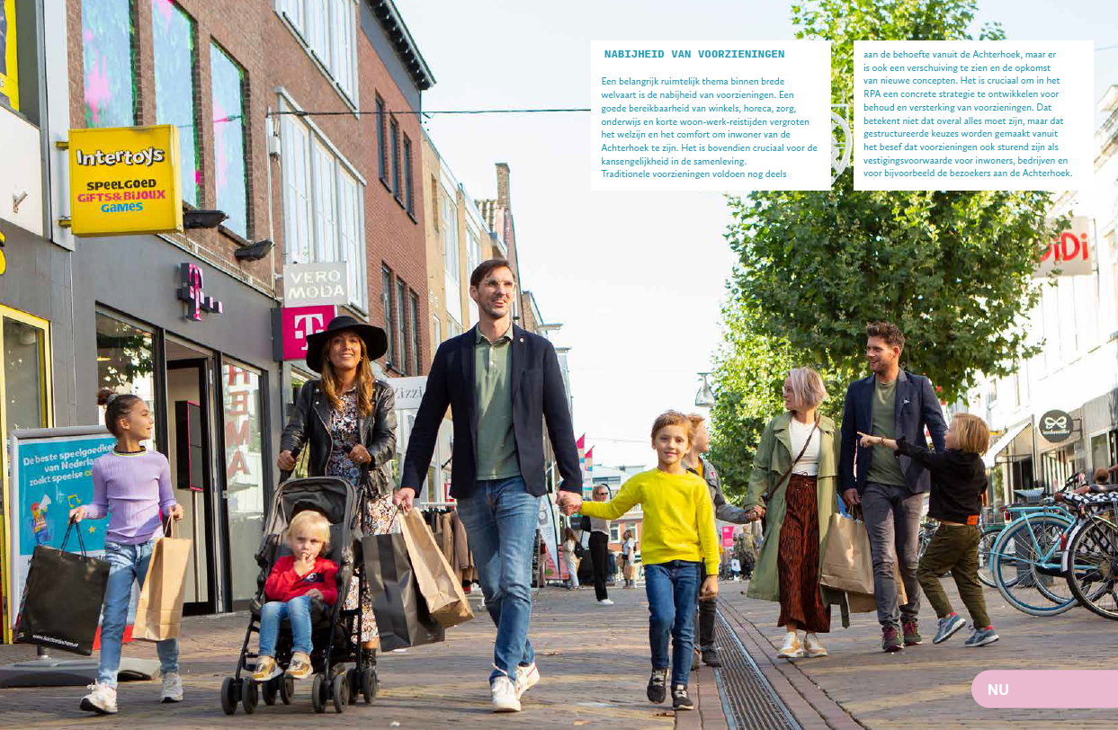
Waar doen we het voor?
Notes:
We doen het voor onze inwoners: de leefbaarheid en brede welvaart voor nu en de volgende generaties. Door die bril kijken we naar onze opgaven in samenhang. Bijvoorbeeld: hoe houden we onze voorzieningen voor de hele regio op peil? En wat is daar ruimtelijk voor nodig?

Slide 14
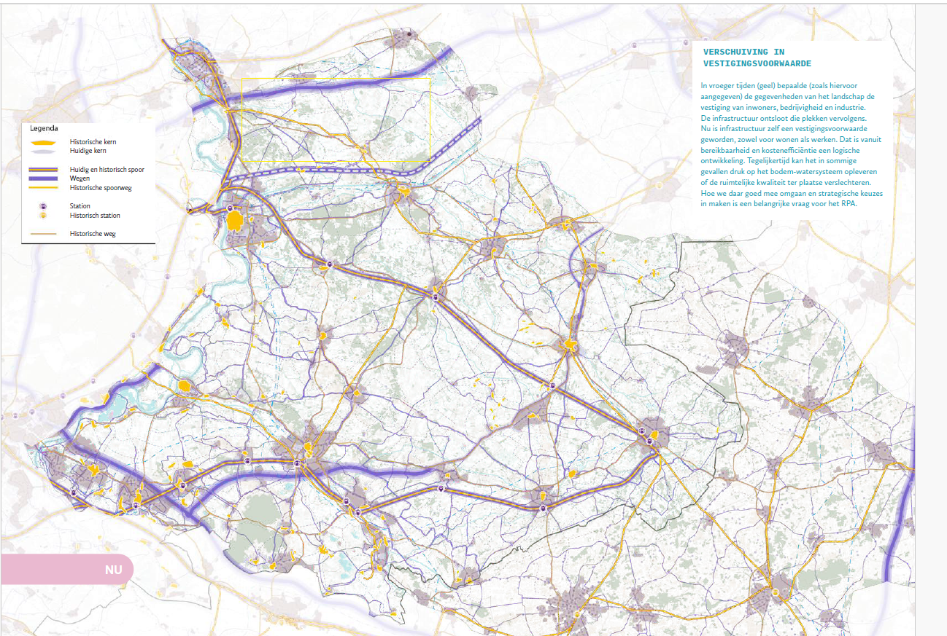
Transitie landbouw, naar een duurzaam en levendig landschap:
Kaarten toen en nu
Notes:
In deze hoofdcontour gaat het over het wonen, werken, economie en de toekomst van onze netwerken: illustratie van onze mobiliteitskaart nu en een verkenning van de benodigde elektricteitsinfrastructuur in 2050. We gaan deze opgaven en wensen naar de toekomst in samenhang bekijken zonder sectorale uitwerkingen over te doen. We denken daarbij aan toekomstige generaties en willen afwenteling voorkomen.

Slide 15
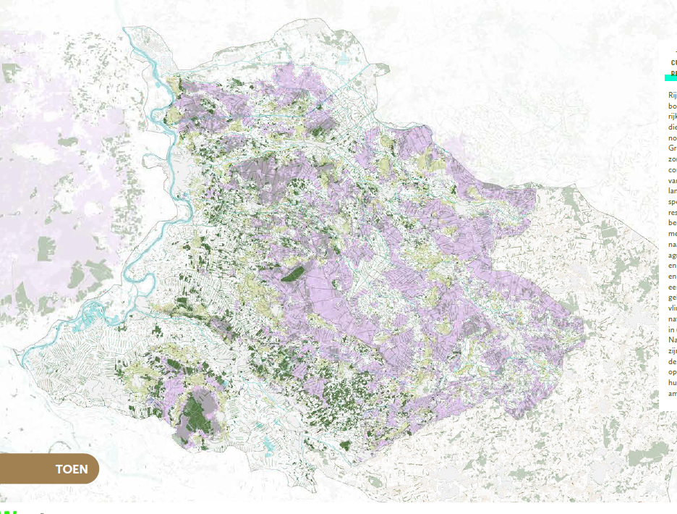
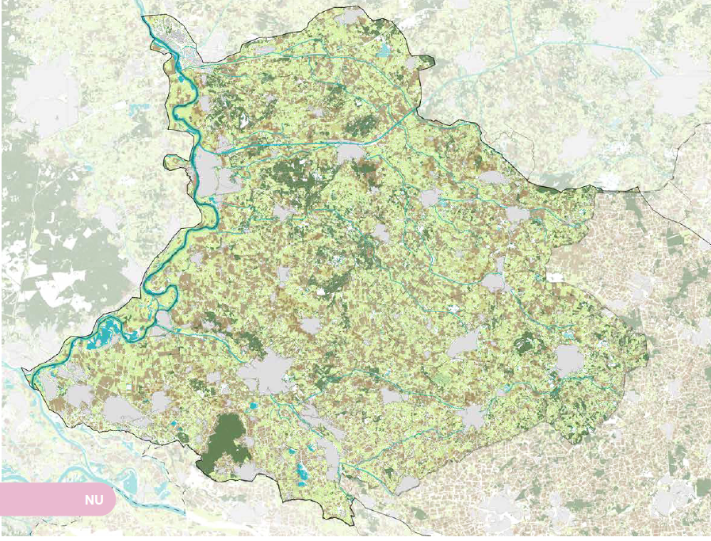
dschap:
Kaarten toen en nu
Notes:
We zien ons landschap uniformer geworden met een sterke agrarische sector. Hoe kunnen we perspectieven bieden zodat deze sector zich gezond kan ontwikkelen en we tegelijkertijd onze landschap en andere opgaven kunnen faciliteren?

Slide 16
Vervolg
Verbinding met thematafels, aanpak droogte, RES-energie, RPW, etc.
We willen u graag betrekken bij ruimtelijke vertaling AV 2030

